Slide 1


Nossa jornada: Dia 1
Manhã - Sistemas distribuídos
- APIs
Tarde - Virtualização e Containers
- Integração e entrega contínuas

Slide 2
Nossa jornada: Dia 2
Manhã - Microsserviços
Tarde - Arquitetura orientada a eventos

Slide 3
Formato
Manhã 09:30 - 13:30
Tarde 14:30 - 18:30

Slide 4
Sistemas Distribuídos

Slide 5
Um sistema distribuído é uma coleção de computadores independentes que se apresentam para seus usuários como um sistema único e coerente.

Slide 6
Objetivos de um sistema distribuído
Transparência
Escalabilidade
Abertura
Interoperabilidade
Confiabilidade

Slide 7
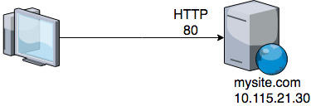
Sistema web simples

Slide 8
Aspectos básicos de um sistema web
IP
Nomes de domínio e DNS
Porta
Protocolo HTTP
Arquitetura Cliente-Servidor

Slide 9
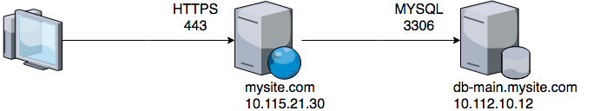
Sistema web com acesso a banco de dados

Slide 10
Demo: Ferramentas de Desenvolvedor
Abrir o browser e pressionar F12
Abas importantes:
inspector: exibe código fonte da página
network: exibe requisições feitas pelo browser

Slide 11
Desenvolvimento de sistemas Web
Linguagens
Paradigmas
Frameworks e bibliotecas
Gerenciamento de dependências
Versionamento

Slide 12
Java
JVM
JDK
Tipagem
Orientação a Objetos
Visibilidade

Slide 13
Hands-on: Construindo um sistema web
Vamos usar:
Java
Maven
Spring Boot
Eclipse

Slide 14
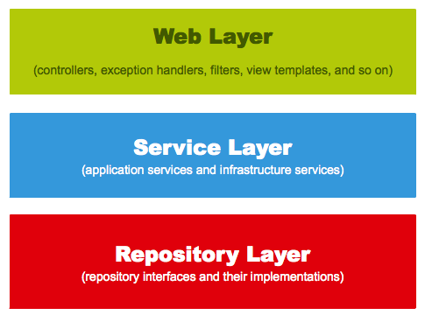
Arquitetura de uma Aplicação Spring Boot

Slide 15
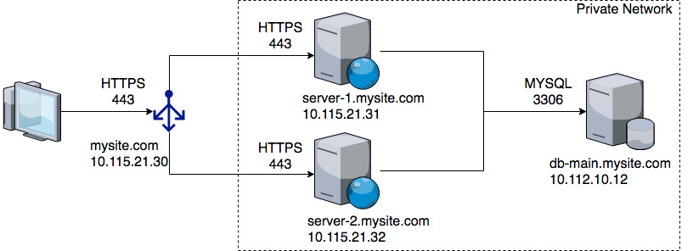
Sistema web com load balancer

Slide 16
O que é uma API?
Uma API (application programing interface) é um conjunto de regras e especificações que permite com que programas se comuniquem entre si.

Slide 17
SOAP
É próximo de ser um protocolo de comunicação
Utiliza XML como formato de dados na comunicação
O WSDL (web services description language) é um arquivo que define os métodos e objetos disponíveis na API

Slide 18
REST
É uma arquitetura para criação de APIs e sistemas
Utiliza protocolos existentes (HTTP)
Tem flexibilidade para formato de dados na comunicação

Slide 19
REST - Premissas
Interface uniforme
Orientado a recursos
Formato de dados flexível
Stateless
Independente de UI
Cacheavel

Slide 20
Modelagem de uma API
Recursos bem definidos
Independente de uma interface específica
URLs padronizadas
Uso correto de métodos e status HTTP
Versionamento

Slide 21
Hands-on: Construindo uma API
Vamos usar:
Java
Maven
Spring Boot
Spring Data
MySQL
Eclipse
Git

Slide 22
Aspectos de Segurança
Autenticação
Hash de senhas
Autorização
JWT
Oauth2
SSL
Logs de aplicação

Slide 23
Ataques Comuns
XSS (Cross Site Scripting)
CSRF (Cross site request forgery)
Brute force
DoS (Denial of Service)

